Slide 1
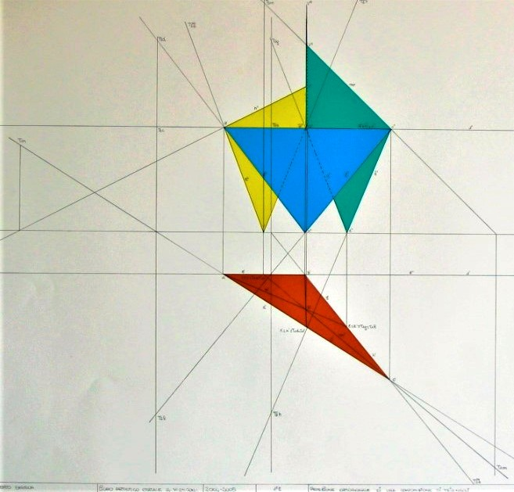
Geometria descrittiva dinamica
Indagine insiemistica sulla doppia proiezione ortogonale di Monge
COMPENETRAZIONE DI SOLIDI DI ROTAZIONE
COMPENETRAZIONE DI DUE SFERE UGUALI CON CENTRI A STESSA QUOTA E STESSO AGGETTO
Indice
Il disegno di copertina è stato eseguito
nell’a. s. 2004/05
da Creato Serena
della classe 1°E
del Liceo Artistico Statale
«G. Misticoni»
di Pescara
per la materia
«Discipline geometriche»
del corso sperimentale
«Progetto Leonardo»
Insegnante:
Prof. Elio Fragassi
1
Solidi della composizione
2
Ricerca della compenetrazione delle sfere
3
Ribaltamento della sezione
4
Immagine di sintesi
Per accedere alle pagine
selezionare il numero
Il materiale può essere riprodotto citando la fonte
Autore Prof. Arch. Elio Fragassi

Slide 2
GEOMETRIA DESCRITTIVA DINAMICA–COMPENETRAZIONE DI SOLIDI DI ROTAZIONE (Dati)
Torna a indice
A’’
B’’
r
r
Siano date due sfere di centri A( A’; A’’) e
B(B’; B’’) con il raggio r della stessa dimensione
lt
Siano, inoltre, collocate nello spazio del diedro con gli stessi valori di quota e di aggetto ma in posizione tale da compenetrarsi
r
A’
B’
r

Slide 3
GEOMETRIA DESCRITTIVA DINAMICA–COMPENETRAZIONE DI SOLIDI DI ROTAZIONE (1)
Torna a indice
t₂α
E’’
≡
F’’
A’’
C’’
B’’
La compenetrazione tra le due sfere si concretizza secondo una circonferenza appartenente al piano di profilo α (t₁α; t₂α) che seziona, contemporaneamente, i due solidi
≡
G’’
H’’
lt
La circonferenza di sezione sarà inscritta entro un quadrato E(E’; E’’), F(F’;F’’), G(G’; G’’), H(H’; H’’) ed avrà il centro C(C’; C’’) alla stessa quota e stesso aggetto delle due sfere
≡
F’
H’
C’
A’
B’
≡
E’
G’
t₁α

Slide 4
GEOMETRIA DESCRITTIVA DINAMICA–COMPENETRAZIONE DI SOLIDI DI ROTAZIONE (2)
Torna a indice
t₂β
Per verificare la forma e le dimensioni della circonferenza di compenetrazione tra le due sfere possiamo eseguire il ribaltamento del risultato su π₁ utilizzando un piano di profilo β (t₁β; t₂β)
E’’
≡
F’’
C’’
≡
G’’
H’’
Proiettati i punti E’’; F’’; G’’; H’’ su t₂β ribaltiamo lo stesso determinando (t₂β) su π₁
(t₂β)
lt
Completando il ribaltamento mediante le proiezioni E’; F’; G’; H’,
si ottiene l’immagine ribaltata (E); (F); (G); (H) della circonferenza di centro (C) di compenetrazione tra le due sfere
(F)
≡
(H)
F’
H’
(C)
C’
≡
(E)
(G)
E’
G’
t₁β

Slide 5
GEOMETRIA DESCRITTIVA DINAMICA–COMPENETRAZIONE DI SOLIDI DI ROTAZIONE (3)
Torna a indice
t₂β
Possiamo, infine, completare l’immagine delle due sfere nelle proiezioni mediante la seguente campitura dinamica
lt
Allo stesso modo possiamo mostrare la posizione ribaltata evidenziando la circonferenza di compenetrazione
Circonferenza di compenetrazione
t₁β

Slide 6
Torna a indice
Per maggiore completezza ed approfondimento degli argomenti si può consultare il seguente sito
https://www.eliofragassi.it/

